Slide 1
第10章 含有耦合电感的电路
重点
1.互感和互感电压
2.有互感电路的计算
3.空心变压器和理想变压器

Slide 2
10.1 互感
耦合电感元件属于多端元件，在实际电路中，如收音机、电视机中的中周线圈、振荡线圈，整流电源里使用的变压器等都是耦合电感元件，熟悉这类多端元件的特性，掌握包含这类多端元件的电路问题的分析方法是非常必要的。
Φ₁₁
1. 互感
Φ ₂₁
N₁
N₂
i₁
+
u₁₁
–
+
u₂₁
–
线圈1中通入电流i₁时，在线圈1中产生磁通(magnetic flux)，同时，有部分磁通穿过临近线圈2，这部分磁通称为互感磁通。两线圈间有磁的耦合。

Slide 3
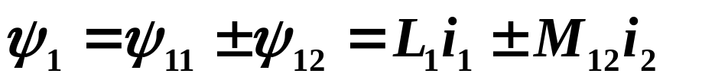
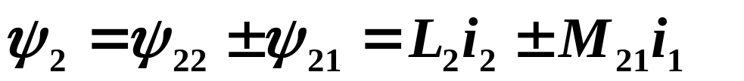
定义Ψ ：磁链 (magnetic linkage)，ψ =Nφ
当线圈周围无铁磁物质(空心线圈)时，Ψ与i 成正比,当只有一个线圈时：
当两个线圈都有电流时，每一线圈的磁链为自磁链与互磁链的代数和：
注
（1）M值与线圈的形状、几何位置、空间媒质有关，与线圈中的电流无关，满足M₁₂=M₂₁
（2）L总为正值，M值有正有负.

Slide 4
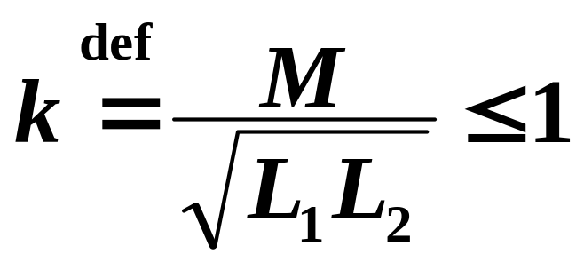
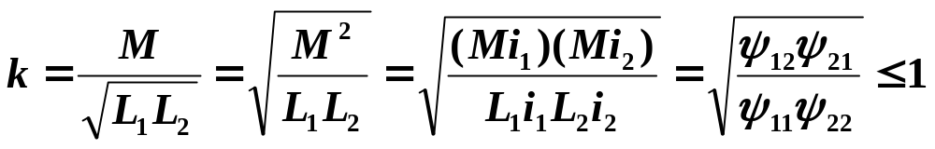
2. 耦合系数 (coupling coefficient)
用耦合系数k 表示两个线圈磁耦合的紧密程度。
当 k=1 称全耦合: 漏磁 Φ _{s1} =Φ_{s2}=0
即 Φ₁₁= Φ_{21 ，}Φ₂₂ =Φ₁₂
一般有：
耦合系数k与线圈的结构、相互几何位置、空间磁介质有关
利用——变压器：信号、功率传递
互感现象
避免——干扰
克服：合理布置线圈相互位置或增加屏蔽减少互感作用。

Slide 5
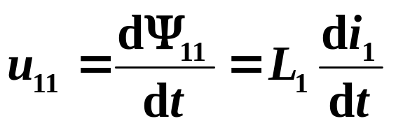
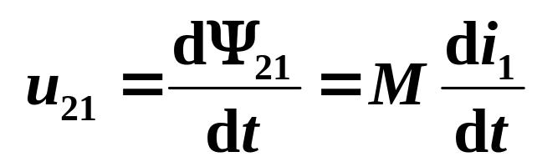
3. 耦合电感上的电压、电流关系
当i₁为时变电流时，磁通也将随时间变化，从而在线圈两端产生感应电压。
当i₁、u₁₁、u₂₁方向与Φ 符合右手螺旋时，根据电磁感应定律和楞次定律：
自感电压
互感电压
当两个线圈同时通以电流时，每个线圈两端的电压均包含自感电压和互感电压：

Slide 6
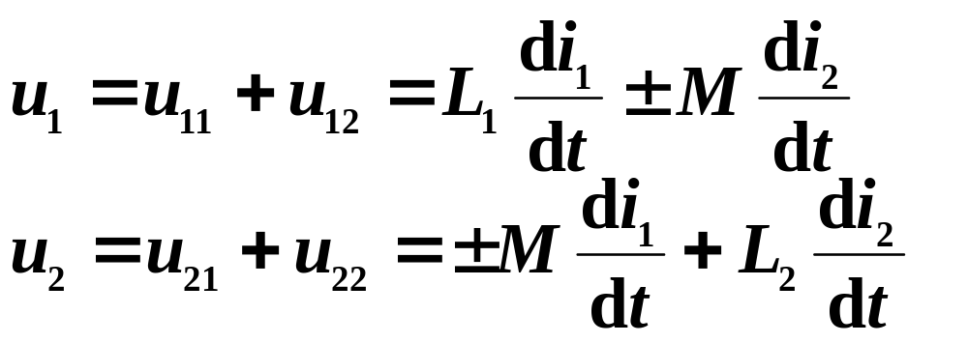
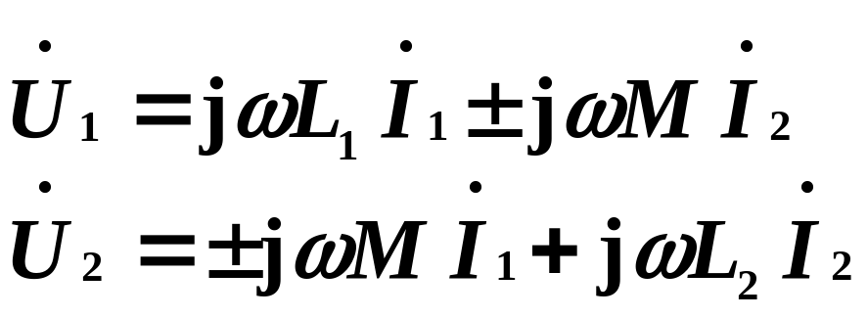
在正弦交流电路中，其相量形式的方程为
两线圈的自磁链和互磁链相助，互感电压取正，
否则取负。表明互感电压的正、负：
（1）与电流的参考方向有关。
（2）与线圈的相对位置和绕向有关。
注

Slide 7
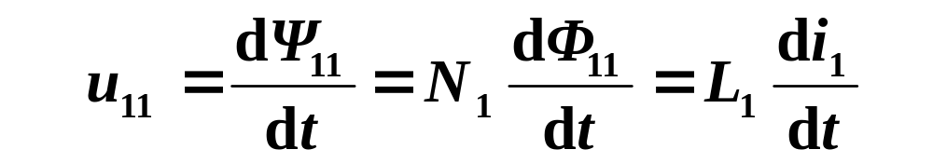
4.互感线圈的同名端
对自感电压，当u, i 取关联参考方向，u、i与Φ符合右螺旋定则，其表达式为
i₁
u11
上式 说明，对于自感电压由于电压电流为同一线圈上的，只要参考方向确定了，其数学描述便可容易地写出，可不用考虑线圈绕向。
对互感电压，因产生该电压的的电流在另一线圈上，因此，要确定其符号，就必须知道两个线圈的绕向。这在电路分析中显得很不方便。为解决这个问题引入同名端的概念。

Slide 8
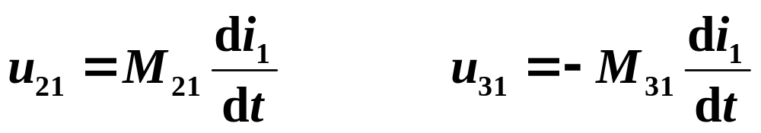
同名端
当两个电流分别从两个线圈的对应端子同时流入或流出，若所产生的磁通相互加强时，则这两个对应端子称为两互感线圈的同名端。
Φ₁₁
Φ _{s}
Φ ₀
N₁
N₂
N₃
i₁
*
i₂
i₃
*
•
•
△
△
+
u₁₁
–
+
u₂₁
–
+
u₃₁
–
注意：线圈的同名端必须两两确定。

Slide 9
确定同名端的方法：
(1) 当两个线圈中电流同时由同名端流入(或流出)时，两个电流产生的磁场相互增强。
例
i
Φ
•
*
1
2
1
2
3
*
Δ
*
*
1'
2'
1'
2'
3'
•
Δ
(2) 当随时间增大的时变电流从一线圈的一端流入时，将会引起另一线圈相应同名端的电位升高。

Slide 10

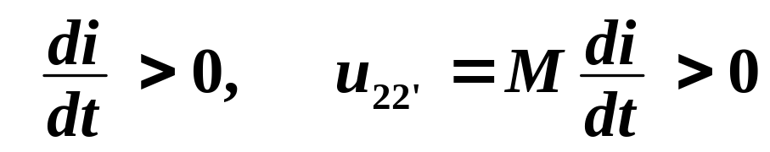
i
同名端的实验测定：
R
S
1
2
*
+
♦
*
♦
V
–
1'
2'
如图电路，当闭合开关S时，i增加，
电压表正偏。
当两组线圈装在黑盒里，只引出四个端线组，要确定其同名端，就可以利用上面的结论来加以判断。

Slide 11
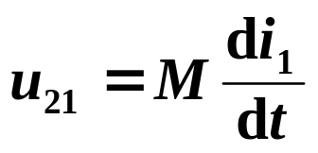
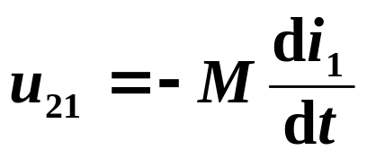
由同名端及u、i参考方向确定互感线圈的特性方程
有了同名端，以后表示两个线圈相互作用，就不再考虑实际绕向，而只画出同名端及参考方向即可。
M
*
*
i₁
+
u₂₁
–
M
*
*
i₁
–
u₂₁
+

Slide 12
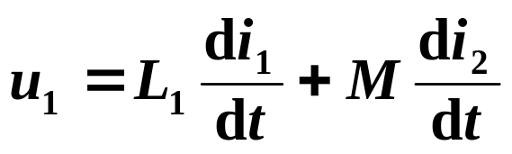
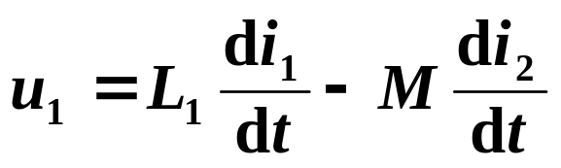
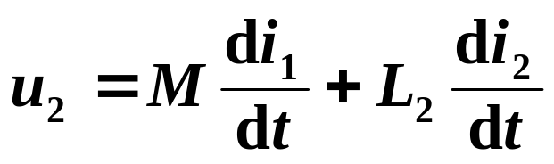
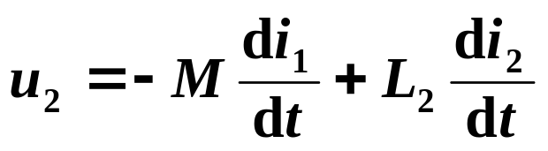
i₁
M
i₂
i₁
i₂
例
M
+
+
写出图示电路电压、电流关系式
*
*
+
*
+
u₁
L₁
L₂
u₂
u₁
L₁
L₂
u₂
_
_
_
_
*
i₁
M
i₂
i₁
i₂
M
+
*
+
+
*
_
u₁
L₁
L₂
u₂
u₁
L₁
_
L₂
u₂
*
_
_
*
+

Slide 13
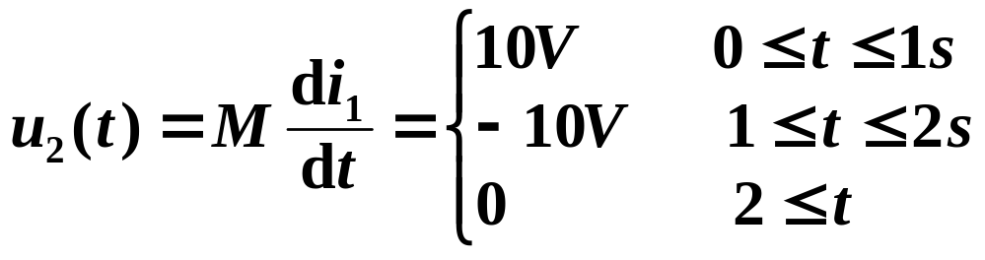
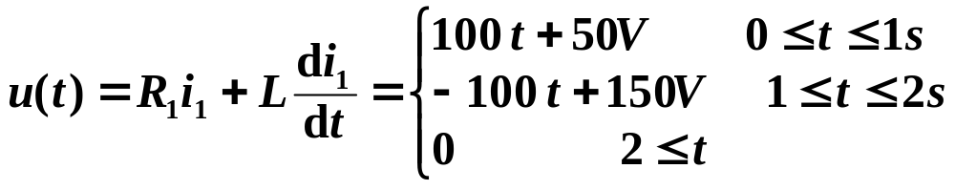
例
M
i₁/A
R₁
*
*
R₂
+
10
+
u
L₁
L₂
u₂
_
i₁
_
0
1
2
t/s
解

Slide 14
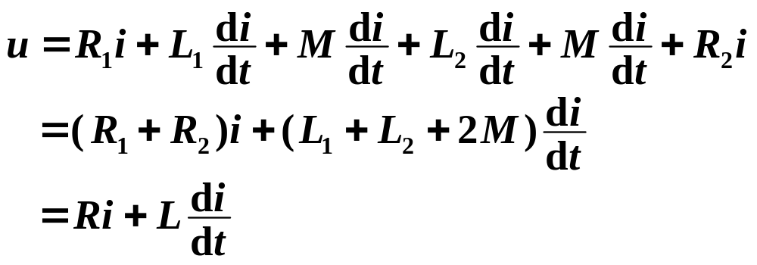

10.2 含有耦合电感电路的计算
1. 耦合电感的串联
i
R₁
M
L₂
R₂
L₁
+
*
–
*
（1） 顺接串联
u₁
+
u₂
–
+
u
–
i
+
R
u
L
–
去耦等效电路

Slide 15
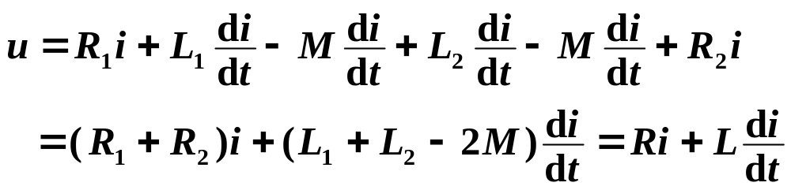
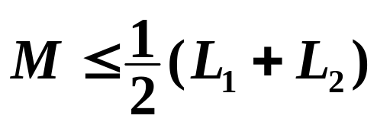

i
（2） 反接串联
+
i
R₁
M
L₂
R₂
R
L₁
+
*
–
*
u
u₁
+
u₂
–
L
+
u
–
–
互感不大于两个自感的算术平均值。

Slide 16
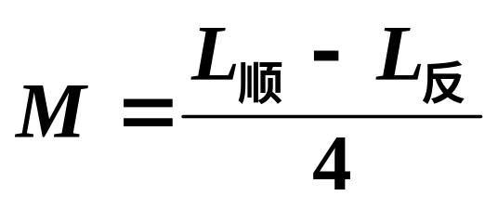
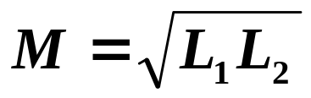
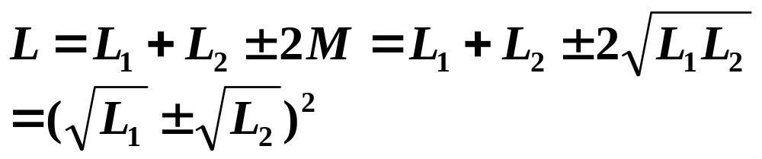
互感的测量方法：
顺接一次，反接一次，就可以测出互感：
全耦合时
当 L₁=L₂ 时 , M=L
4M 顺接
L=
0 反接

Slide 17




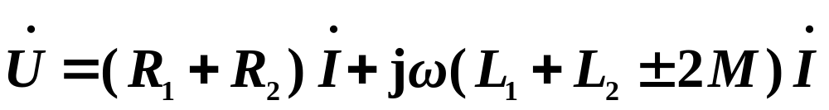

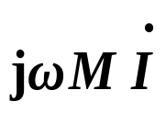
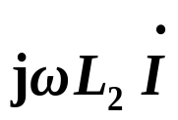

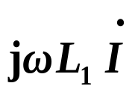
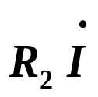
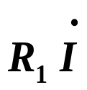


jω M
R₁
jω L₁
R₂
jω L₂
*
*
在正弦激励下：
•
•
+
–
+
–
+
–
+
–
相量图：
(b) 反接
(a) 顺接

Slide 18
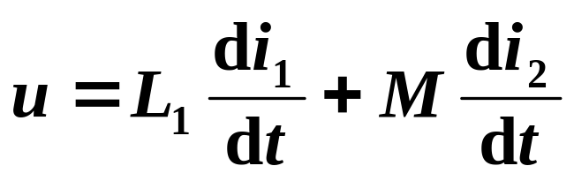
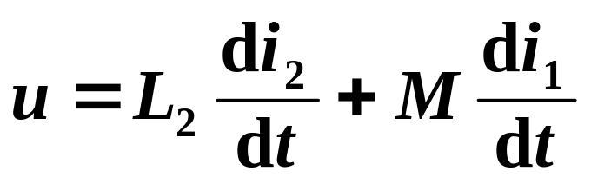
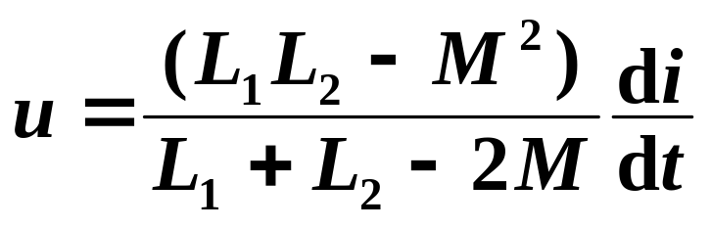
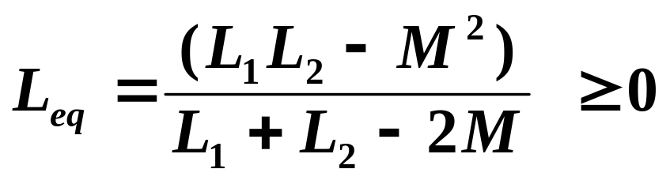
2. 耦合电感的并联
i
M
+
i₁
i₂
（1） 同侧并联
*
*
u
L₁
L₂
–
i = i₁ +i₂
解得u, i 的关系：
等效电感：

Slide 19
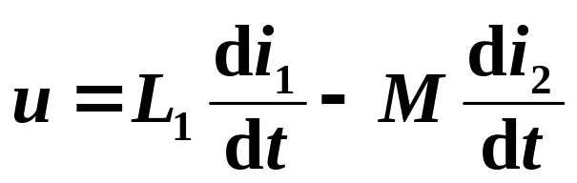
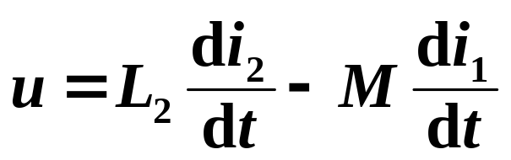
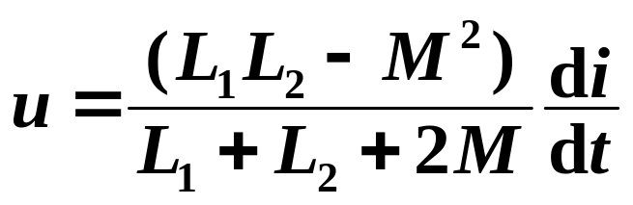
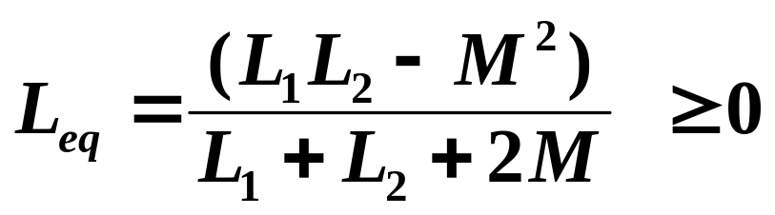
如全耦合：L₁L₂=M²
当 L₁≠L₂ ，L_{eq}=0 (物理意义不明确)
L₁=L₂ ， L_{eq}=L (相当于导线加粗，电感不变)
i
M
（2） 异侧并联
+
i₁
i₂
*
u
L₁
L₂
*
–
i = i₁ +i₂
解得u, i 的关系：
等效电感：

Slide 20



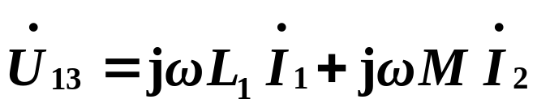
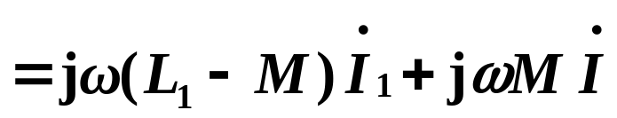
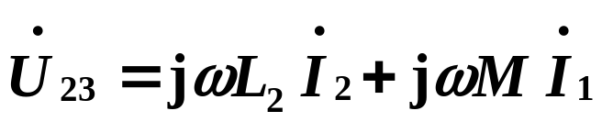
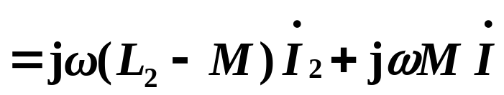
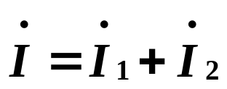
3.耦合电感的T型等效
（1） 同名端为共端的T型去耦等效
jω M
1
2
1
2
*
*
jω(L₁-M)
jω(L₂-M)
jωL₁
jωL₂
jωM
3
3

Slide 21
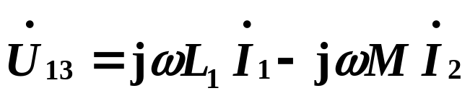
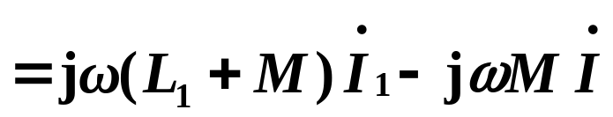
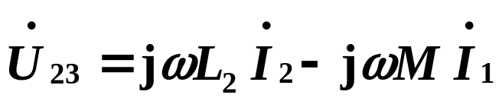
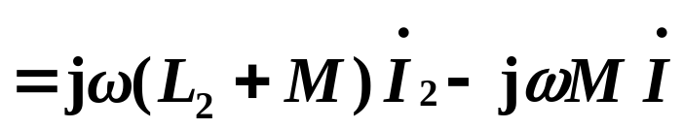
（2） 异名端为共端的T型去耦等效
jω M
1
2
1
2
*
jω(L₁＋M)
jωL₁
jωL₂
jω(L₂＋M)
*
－jωM
3
3

Slide 22
i₁
M
i₂
i
M
i₁
i₂
+
*
*
+
+
*
*
u
L₁
L₂
u
L₁
L₂
u
–
–
–
jωM
jω(L₁－M)
jω(L₂－M)
jω(L₁－M)
jω(L₂－M)
jωM

Slide 23


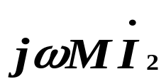
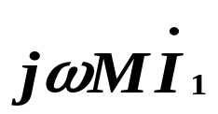


4. 受控源等效电路
i₁
M
i₂
+
+
+
*
*
+
L₂
jω L₁
jω L₂
u
L₁
u
+
+
–
–
–
–
–
–

Slide 24

M=4H
例
M=3H
a
5H
6H
a
2H
4H
6H
2H
3H
b
b
0.5H
M=1H
解
a
2H
a
1H
2H
9H
7H
L_{ab}=6H
3H
L_{ab}=5H
-3H
b
3H
4H
b
0.5H

Slide 25
5. 有互感的电路的计算
(1) 有互感的电路的计算仍属正弦稳态分析，前面介绍的
相量分析的方法均适用。
(2) 注意互感线圈上的电压除自感电压外，还应包含互感
电压。
(3) 一般采用支路法和回路法计算。
例1
列写下图电路的回路电流方程。
R₁
R₂
+
+
i₁
u_{S}
ki₁
－
－
*
L₁
*
L₂
M
C

Slide 26

R₁
R₂
解
+
+
i₁
u_{S}
1
ki₁
2
－
－
*
L₁
*
L₂
M
3
C

Slide 27





例2
求图示电路的开路电压。
M₁₂
R₁
L₁
L₂
•
•
解1
Δ
*
+
+
L₃
M₃₁
M₂₃
Δ
*
_
_

Slide 28
解2
作出去耦等效电路，(一对一对消):
M₁₂
L₁–M₁₂
L₂–M₁₂
L₁
L₂
Δ
•
•
*
Δ
*
L₃+M₁₂
M₁₃
M₂₃
M₁₃
L₃
M₂₃
Δ
*
Δ
*
L₁–M₁₂ +M₂₃ –M₁₃
L₂–M₁₂–M₂₃ +M₁₃
L₁–M₁₂ +M₂₃
L₂–M₁₂ –M₂₃
Δ
L₃+M₁₂–M₂₃ –M₁₃
L₃+M₁₂ –M₂₃
M₁₃
Δ

Slide 29

L₁–M₁₂ +M₂₃ –M₁₃
L₂–M₁₂–M₂₃ +M₁₃
R₁
+
+
L₃+M₁₂–M₂₃ –M₁₃
–
_

Slide 30




例3
要使i=0，问电源的角频率为多少？
解
M
i
L₁
L₂
+
R
Z
u_{S}
C
－
M
R
R
L₁－M
L₂－M
*
*
+
L₁
L₂
+
M
C
Z
Z
C
–
–

Slide 31

10.3 空心变压器
变压器由两个具有互感的线圈构成，一个线圈接向电源，另一线圈接向负载，变压器是利用互感来实现从一个电路向另一个电路传输能量或信号的器件。当变压器线圈的芯子为非铁磁材料时，称空心变压器。
1. 空心变压器电路
jω M
R₁
R₂
+
*
*
jω L₁
jω L₂
Z=R+jX
–
副边回路
原边回路

Slide 32




2. 分析方法
jω M
R₁
R₂
+
*
*
（1） 方程法分析
jω L₁
jω L₂
Z=R+jX
–
回路方程：
令 Z₁₁=R₁+jω L₁， Z₂₂=(R₂+R)+j(ω L₂+X)

Slide 33






（2） 等效电路法分析
Z₁₁
+
+
Z₂₂
–
–
原边等效电路
副边等效电路

Slide 34




Z₁₁
+
–
原边等效电路
Z_{l}= R_{l}+j X_{l}
副边对原边的引入阻抗。
引入电阻。恒为正 , 表示副边回路吸收的功率是靠原边供给的。
引入电抗。负号反映了引入电抗与付边电抗的性质相反。

Slide 35



引入阻抗反映了副边回路对原边回路的影响。从物理意义讲，虽然原副边没有电的联系，但由于互感作用使闭合的副边产生电流，反过来这个电流又影响原边电流电压。
从能量角度来说 :
电源发出有功 P= I₁²(R₁+R_{l})
I₁²R₁ 消耗在原边；
I₁²R_{l} 消耗在付边，由互感传输。
证明

Slide 36

副边开路时，
原边电流在副边产
生的互感电压。
+
Z₂₂
–
原边对副边的引入阻抗。
副边等效电路
利用戴维宁定理可以求得空心变压器副边的等效电路 。
（3） 去耦等效法分析
对含互感的电路进行去耦等效，变为无互感的电路，再进行分析。

Slide 37




例1
已知 U_{S}=20 V , 原边引入阻抗 Z_{l}=10–j10Ω.
求: Z_{X} 并求负载获得的有功功率.
j2
10+j10Ω
10Ω
+
*
*
+
j10Ω
j10Ω
Z_{X}
Z_{l}=10–j10Ω
–
–
解：
解
此时负载获得的功率：
实际是最佳匹配：

Slide 38





例2
L₁=3.6H , L₂=0.06H , M=0.465H , R₁=20Ω , R₂=0.08Ω ,
jω M
R_{L}=42Ω , ω =314rad/s,
R₁
R₂
+
*
*
jω L₁
jω L₂
–
R_{L}
解1
应用原边等效电路
Z₁₁
+
–

Slide 39





解2
应用副边等效电路
+
Z₂₂
–

Slide 40





例3
全耦合互感电路如图，求电路初级端ab间的等效阻抗。
a
L₁－M
L₂－M
M
a
+
*
*
+
M
L₁
L₂
–
–
b
b
解1
解2
画出去耦等效电路

Slide 41










例4
L₁=L₂=0.1mH , M=0.02mH , R₁=10Ω , C₁=C₂=0.01μF ,
C₁
jω M
C₂
ω =10⁶rad/s,
问：R₂=？能吸收最大功率, 求最大功率。
+
*
*
jω L₁
jω L₂
R₂
+
10Ω
–
R₁
–
解1
应用原边等效电路
当
R₂=40Ω时吸收最大功率

Slide 42





解2
应用副边等效电路
+
R₂
–
当
时吸收最大功率
M=0.1H
例5
+
+
5Ω
10Ω
*
*
图示互感电路已处于稳态，t=0时开关打开，
求t >0⁺时开路电压u₂(t)。
40V
u₂
0.2H
0.4H
10Ω
–
10Ω
－

Slide 43







副边开路，对原边回路无影响，开路电压u₂(t)中只有互感电压。先应用三要素法求电流i(t).
解
M=0.1H
+
+
5Ω
10Ω
*
*
40V
10Ω
0.2H
0.4H
u₂
10Ω
–
i
10Ω
－

Slide 44

例6
问Z为何值时其上获得最大功率，求出最大功率。
100 Ω
（1）判定互感线圈的同名端。
*
M
解
*
L₁
L₂
＋
（2）作去耦等效电路
Z
u_{S}(t)
100Ω
－
C
j(ωL-20)Ω
100Ω
j100Ω
＋
j20Ω
j(ωL-20)Ω
j100Ω
＋
－
－j20Ω
－

Slide 45




100Ω
100Ω
j(ωL-20)Ω
j(ωL-20)Ω
j100Ω
j100Ω
＋
＋
＋
u_{oc}
u_{oc}
－
－
－

Slide 46


10.4 理想变压器
理想变压器是实际变压器的理想化模型，是对互感元件的理想科学抽象，是极限情况下的耦合电感。
1.理想变压器的三个理想化条件
（1）无损耗
线圈导线无电阻，做芯子的铁磁材料的磁导率无限大。
（2）全耦合
（3）参数无限大
以上三个条件在工程实际中不可能满足，但在一些实际工程概算中，在误差允许的范围内，把实际变压器当理想变压器对待，可使计算过程简化。

Slide 47






i
Φ
2.理想变压器的主要性能
1
2
1'
2'
（1）变压关系
N₁
N₂
n:1
+
*
*
+
u₁
u₂
_
_
理想变压器模型
若
n:1
+
*
+
u₁
u₂
_
_
*

Slide 48






i₁
n:1
i₂
（2）变流关系
M
+
*
*
+
u₁
L₁
L₂
u₂
_
_
0
理想变压器模型
考虑到理想化条件：
若i₁、i₂一个从同名端流入，一个从同名端流出，则有：

Slide 49





（3）变阻抗关系
n : 1
+
+
+
*
*
Z
n²Z
–
–
–
注
理想变压器的阻抗变换性质只改变阻抗的大小，不改变阻抗的性质。

Slide 50



（4）功率性质
i₁
n : 1
i₂
+
+
*
*
u₁
u₂
–
–
表明：
（a）理想变压器既不储能，也不耗能，在电路中只起传递信号和能量的作用。
（b）理想变压器的特性方程为代数关系，因此它是无记忆的多端元件。

Slide 51
已知电源内阻R_{S}=1kΩ，负载电阻R_{L}=10Ω。为使R_{L}上获得最大功率，求理想变压器的变比n。
例1
R_{S}
n : 1
R_{S}
+
*
*
+
u_{S}
R_{L}
u_{S}
n²R_{L}
–
–
当 n²R_{L}=R_{S}时匹配，即
应用变阻抗性质
10n²=1000
∴ n²=100， n=10 .

Slide 52







例2
1Ω
1 : 10
+
+
*
*
+
50Ω
–
–
–
方法1：列方程
解得

Slide 53







方法2：阻抗变换
1Ω
+
+
–
–
方法3：戴维南等效
1Ω
1 : 10
+
+
*
*
+
–
–
–

Slide 54


求R_{eq}：
1Ω
1 : 10
*
*
R_{eq}=10²×1=100Ω
R_{eq}
戴维南等效电路：
100Ω
+
+
50Ω
–
–

Slide 55







例3
理想变压器副边有两个线圈，变比分别为5:1和6:1。
求原边等效电阻R。
5 : 1
*
+
+
*
4Ω
–
*
+
5Ω
–
–
6 : 1
把次级线圈看作串联

Slide 56



5 : 1
*
+
+
*
4Ω
–
*
+
5Ω
–
–
6 : 1
把次级线圈看作并联

Slide 57











例4
已知图示电路的等效阻抗Z_{ab}=0.25Ω，求理想变压器的变比n。
1.5Ω
n : 1
*
*
+
解
应用阻抗变换
10Ω
Z_{ab}
外加电源得：
－
1.5Ω
+
+
–
–
n=0.5 or n=0.25

Slide 58








例5
求电阻R 吸收的功率
解
应用回路法
1Ω
1Ω
1 : 10
3
+
+
*
*
+
1Ω
1
R=1Ω
2
–
–
–
解得

Slide 59











例6
n₁ : 1
求入端电阻R_{ab}
a
+
+
*
+
*
R₁
解
–
–
+
+
R₃
R₂
–
–
–
b
n₂ : 1

Slide 60


10.5 实际变压器的电路模型
实际变压器是有损耗的，也不可能全耦合， k ≠1。且 L₁，M，L₂≠∞ , 。除了用具有互感的电路来分析计算以外，还常用含有理想变压器的电路模型来表示。
1.理想变压器(全耦合，无损，μ=∞ 线性变压器)
i₁
n:1
i₂
+
*
*
+
u₁
u₂
_
_
理想变压器模型

Slide 61




2.全耦合变压器(k=1，无损 ，μ≠∞， 线性)
jω M
由于全耦合，所以仍满足：
+
+
*
*
jω L₁
jω L₂
–
–
又因
n : 1
+
+
*
*
jω L₁
（空载激磁电流）
–
–
L₁：激磁电感
(magnetizing inductance )
理想变压器
全耦合变压器的等值电路图

Slide 62



3.无损非全耦合变压器(忽略损耗，k≠1，μ≠∞ 线性)
Φ₂₁
Φ₁₂
线圈中的磁通看成是漏磁通加全耦合磁通，即：
i₁
i₂
+
+
全耦合
磁通
Φ_{1s}
Φ_{2s}
u₁
u₂
N₁
N₂
–
–
在线性情况下，有：

Slide 63
由此得无损非全耦合变压器的电路模型：
i₁
L_{1S}
L_{2S}
i₂
n : 1
+
L_{1S}, L_{2S}：漏电感
(leakage inductance)
+
+
*
*
+
u₁
u₁'
L₁
u₂'
u₂
–
–
–
全耦合变压器
–
4. 有损耗的非全耦合变压器(k≠1，μ≠∞， 线性)
i₁
L_{1S}
L_{2S}
R₂
i₂
R₁
n : 1
+
+
*
*
u₁
R_{m}
L₁
u₂
考虑了导线和铁芯损耗
–
–

Slide 64
以上是在线性情况下讨论实际变压器。实际上铁心变压器由于铁磁材料 B–H特性的非线性, 初级和次级都是非线性元件，原本不能用线性电路的方法来分析计算，但漏磁通是通过空气闭合的，认为漏感L_{S1}，L_{S2} 基本上是线性的，磁化电感L₁虽是非线性的，但其值很大，并联在电路上只取很小的电流影响很小，电机学中常用这种等值电路。

Slide 65





例
图示为全耦合变压器，求初级电流和输出电压。
k=1
解
做全耦合变压器等效电路
+
+
*
*
j2Ω
j8Ω
8Ω
–
–
n : 1
+
+
*
*
+
+
j2Ω
8Ω
j2Ω
2Ω
–
–
–
–

